Slide 1
Reinforcement Learning
关晓晔&李双元&谢文文
2026/3/12

Slide 2
主要算法分类：
按照环境是否已知划分：免模型学习（Model-Free） vs 有模型学习（Model-Based）
按照学习目标划分：基于策略（Policy-Based）和基于价值（Value-Based）

Slide 3
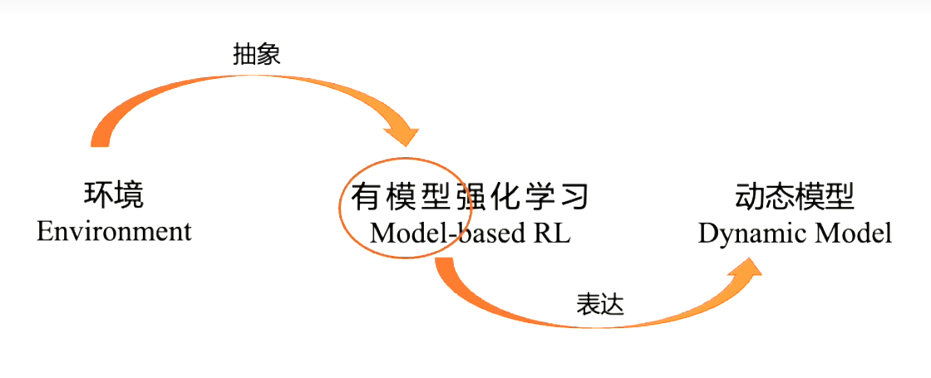
强化学习———免模型VS有模型
1.原理
免模型：不去学习和理解环境，环境给出什么信息就是什么信息。
有模型：学习和理解环境，学会用一个模型来模拟环境，通过模拟的环境来得到反馈。

Slide 4
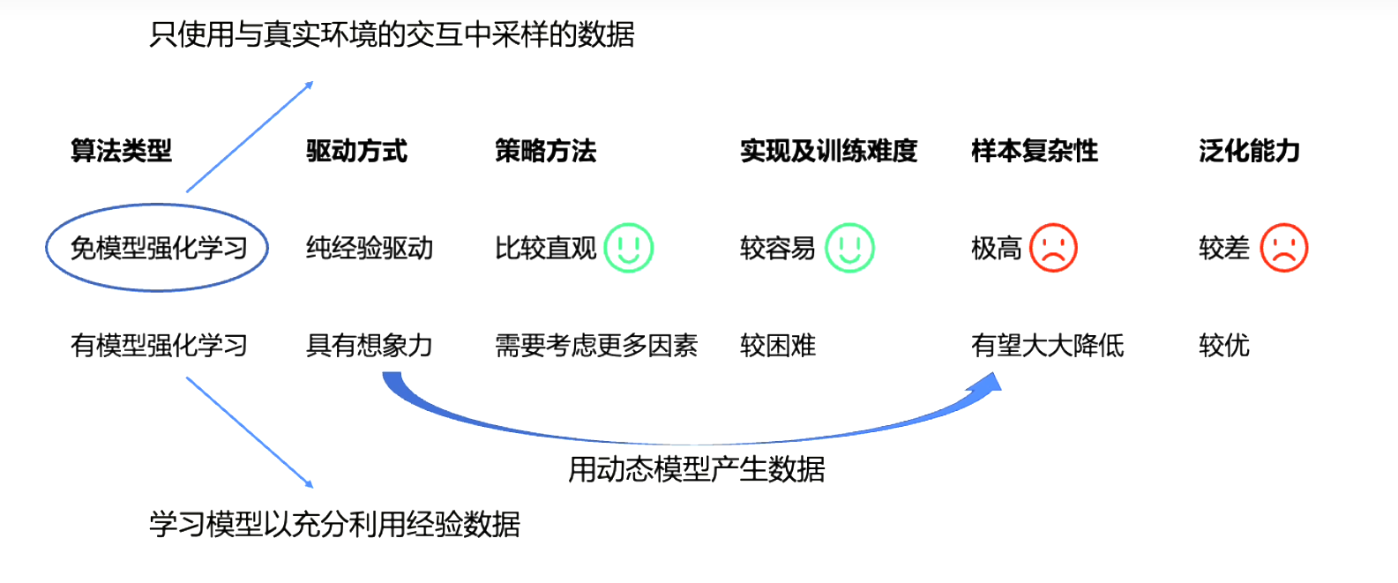
2.对比

Slide 5
强化学习———基于策略VS基于价值
基于价值：
动态规划(DP)
蒙特卡洛方法（MC）
时序差分（TD）
深度Q网络(DQN)

Slide 6
动态规划——基于完整环境模型的值函数方法
DP是什么
用来求解MDP（完全可观测）最优策略
核心思想：利⽤⻉尔曼⽅程的递推关系，通过“迭代更新”求解最优价值函数，进⽽得到最优策略。
关键定位：1.值函数方法 2.Model-Based
DP的两个前提:
环境完全已知（完整模型），知道状态转移概率P和奖励函数R
最优子结构（满足贝尔曼）

Slide 7


动态规划——基于完整环境模型的值函数方法
策略迭代 Policy Iteration
两步循环：
策略评估：给定当前策略，利⽤⻉尔曼⽅程计算该策略下的价值函数
策略改进：基于价值函数，通过“贪⼼策略”更新策略，即
值迭代 Value Iteration
直接迭代更新最优价值函数，⽆需显式维护策略，核心公式为
局限性：仅适⽤于“状态空间和动作空间有限且模型已知”的简单场景（如⼩格⼦世界、简单博 弈），⽆法处理⾼维状态（如图像、⽂本）和连续动作空间，实⽤性受限。

Slide 8

蒙特卡洛方法——基于完整轨迹的无模型值函数算法
MC是什么
属于：值函数方法
属于：无模型（Model-Based）
核心思想： ⽆需环境模型，通过“完整的决策序列”学习价值函数。只有当序列结束 后，才能计算每个状态/动作的实际回报，并⽤实际回报更新价值函数。
MC核心思想：完整轨迹&回报G
必须跑完一整条轨迹直到结束，计算每一步的回报G，核心公式
值函数=多次实验的平均G

Slide 9
蒙特卡洛方法——基于完整轨迹的无模型值函数算法
MC的两大任务
MC预测（评估策略）：给定策略 π，用轨迹平均->估计 V (s)
MC控制（优化策略）：一边估计 Q (s,a)一边用 ε-greedy 改进策略，最终得到最优策略。
MC的特点
无模型：不需要转移概率 P、奖励 R
必须完整轨迹：不能中途更新
无自举（no bootstrapping）：不用下一个状态的 V 来估
优点：简单、无偏
缺点：要等结束、方差大、不在线

Slide 10
时序差分——介于 DP 与 MC 之间的无模型值函数方法
TD 是什么
属于：值函数方法
属于：无模型 Model-Free
核心定位： 像 DP用自举，像 MC从真实经验学习
TD = 用实时经验 + 单步自举，更新值函数
TD 核心特点
不需要环境模型 → 无模型
不需要完整轨迹 → 不用等到回合结束
单步更新 → 每走一步就更新
自举 Bootstrap → 用下一个状态的估值来更新

Slide 11
时序差分——介于 DP 与 MC 之间的无模型值函数方法
三个最重要 TD 算法
TD(0)：估计状态价值 V (s)，策略评估
SARSA：同策略（On-Policy），更新 Q (s,a)：S-A-R-S'-A’
Q-Learning：异策略（Off-Policy），直接学习最优 Q，不关心当前策略，核心公式为
总结：
TD = 无模型 + 单步 + 自举
是 RL 最核心、最常用的一类方法
后面 DQN 就是深度版的 Q-Learning

Slide 12
深度Q网络——基于深度学习的无模型值函数算法
DQN 是什么
属于：值函数方法
属于：无模型 Model-Free
本质：Q-Learning + 深度神经网络
用途：直接从高维输入（如图像）学习 Q 值
DQN 解决的问题
传统 Q-Learning 的缺点：
状态空间大时，表格存不下 Q 值
样本之间相关，训练不稳定
目标一直在变，网络很难收敛
DQN 用两个关键技巧解决：
1.经验回放 Experience Replay
2.目标网络 Target Network

Slide 13
深度Q网络——基于深度学习的无模型值函数算法
DQN 核心 1：经验回放
把每一步 (s,a,r,s') 存到经验池
训练时随机抽取一批数据
作用：
1.打破样本相关性
2.提高样本利用率
3.让训练更稳定
DQN 训练流程：
1.智能体与环境交互，存经验到回放池
2.随机抽一批经验
3.用目标网络算目标 Q 值
4.用当前网络预测 Q，更新减小误差
5.隔一段时间把当前网络复制给目标网络
6.最终选 Q 值最大的动作
DQN 核心 2：目标网络
用两个结构相同、参数不同的网络：
1.当前网络 Q：选动作、实时更新
2.目标网络 Q_target：计算目标 Q 值，很久才更新一次
作用：
让训练目标固定一点，不边学边变，收敛更稳

Slide 14
强化学习———基于策略VS基于价值
基于策略：
直接优化策略参数
REINFORCE算法

Slide 15
直接优化策略参数
是什么
属于：策略 - based 方法（Policy-Based）
属于：无模型 Model-Free
核心：直接构造带参数的策略 πθ(a|s)，通过梯度上升最大化总奖励
不依赖 Q 表格、不依赖值函数
为什么要直接优化策略
值函数方法（Q-Learning、DQN）的问题：只能处理离散动作,难以处理连续动作,策略是间接得到的（选 Q 最大）。
策略梯度优点：支持连续动作空间,策略输出是概率分布，更稳定,直接端到端学习。

Slide 16





直接优化策略参数
核心思想：策略梯度⽅法的核⼼是计算⽬标函数对策略参数的梯度，并沿梯度⽅向更新参 数，使⽬标函数最⼤化
核心公式：
经典算法：REINFORCE 步骤
⽣成序列：⽤当前策略与环境交互，⽣成⼀个完整的决策序列
计算回报：对序列中的每个时刻t，计算累积回报
计算梯度：对每个时刻t，计算策略梯度 ，并对所有时刻的梯度取平均， 得到
重复直到收敛 （ 为学习率）

Slide 17
直接优化策略参数
优点：1.直接输出策略，简单稳定 2.支持连续动作 3.收敛性更好
缺点：1.方差大 2.样本效率低 3.必须跑完整轨迹
总结
直接优化策略参数 = 策略梯度方法
属于：无模型、Policy-Based
不靠 Q 值、不靠值函数
代表算法：REINFORCE
是 Actor-Critic、PPO 等高级算法的基础

Slide 18
Actor Critic算法——策略梯度 + 值函数 的结合算法
Actor-Critic 是什么
属于：Actor-Critic 类方法
属于：无模型 Model-Free
本质：Policy-Based + Value-Based 结合
同时训练两个网络： 1.Actor：策略网络 2.Critic：值函数网络
核⼼⻆⾊：
Actor（策略⽹络）：参数化策略，负责⽣成动作（探索环境），通过策略梯度更新参 数，⽬标是最⼤化⻓期回报；
Critic（价值⽹络）：参数化价值函数或，负责评价Actor⽣成动作的好坏 （估计该动作的⻓期期望回报），通过TD误差更新参数，⽬标是准确估计价值。

Slide 19

Actor Critic算法——策略梯度 + 值函数 的结合算法
核⼼改进：⽤Critic的价值估计替代真实回报，减少⽅差。核心公式（Actor更新）如下：
Actor-Critic 流程
状态 s 输入 Actor，得到动作 a
执行 a，得到 r, s’
Critic 计算 TD 误差：评价准不准
用 TD 误差更新 Critic
用 TD 误差指导 Actor 更新策略
不断循环直到收敛
特点与优点
1.无模型
2.单步更新，不需要完整轨迹
3.方差比 REINFORCE 小
4.训练更稳定
5.支持连续动作空间
6.是 A2C、A3C、SAC、PPO 等高级算法的基础

